Slide 1
실습 3. 기하학 처리
세종대학교, ITRI 연구실
정보통신공학과
원동재
Notes:
0

Slide 2
목차
전방향 & 역방향 사상
영상 보간법
이웃 화소 보간법
양선형 보간법
3차 회선 보간법
B-Spline 보간법
영상의 회전
(0, 0) 기준 회전
중심점 기준 회전

Slide 3
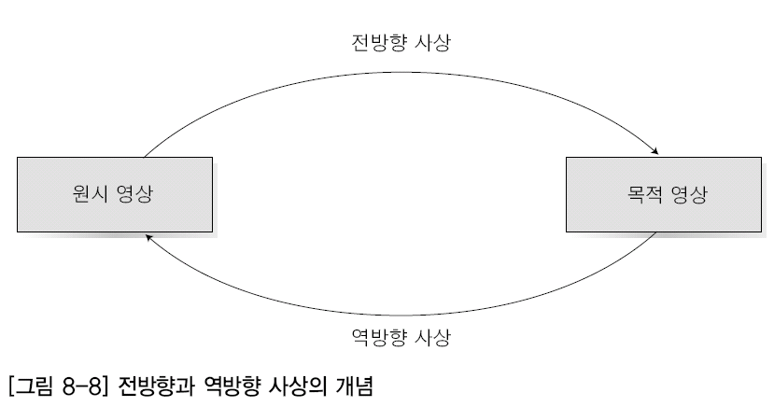
1. 전방향 & 역방향 사상
사상(Mapping)
원시 영상 화소가 목적 영상의 화소로 대응

Slide 4
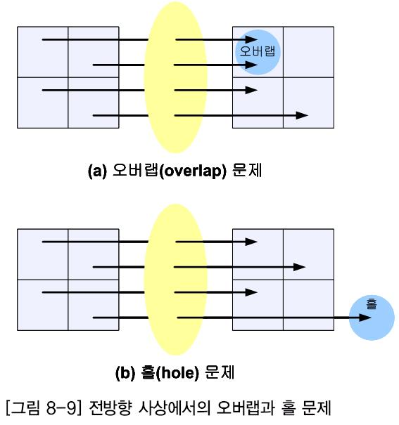
1. 전방향 & 역방향 사상
전방향 사상
입력 영상의 화소 위치에서 출력 영상의 새로운 화소 위치를 계산
입력 화소의 밝기 값을 출력 영상의 새로운 위치에 복사
문제점
서로 다른 입력 화소 2개가 같은 출력 화소에 사상
입력 영상에서 임의의 화소가 목적 영상의 화소에 사상 되지 않을 때

Slide 5
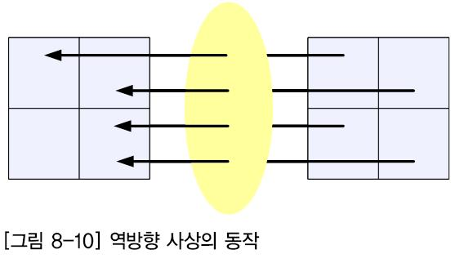
1. 전방향 & 역방향 사상
역방향 사상
목적 영상의 화소 위치를 역변환 방법을 이용하여 원시 영상 화소 위치를 계산

Slide 6
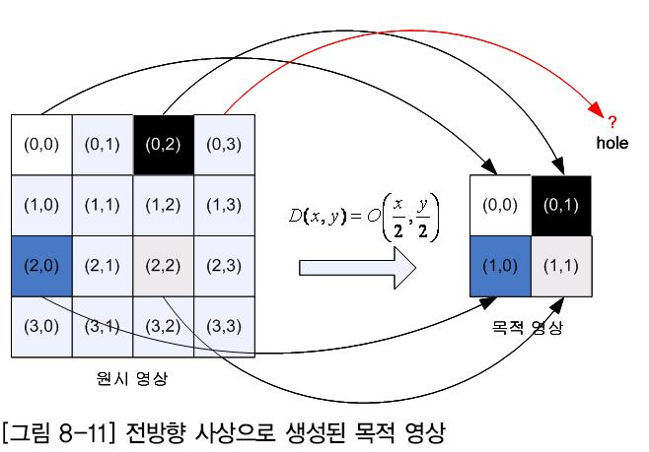
1. 전방향 & 역방향 사상
전방향 & 역방향 사상 비교
전방향 사상에서는 원시 영상의 좌표가 홀수면 목적 영상의 좌표 값에 소수점이 들어 있어 해당 좌표가 없게 되므로 홀 문제 발생

Slide 7
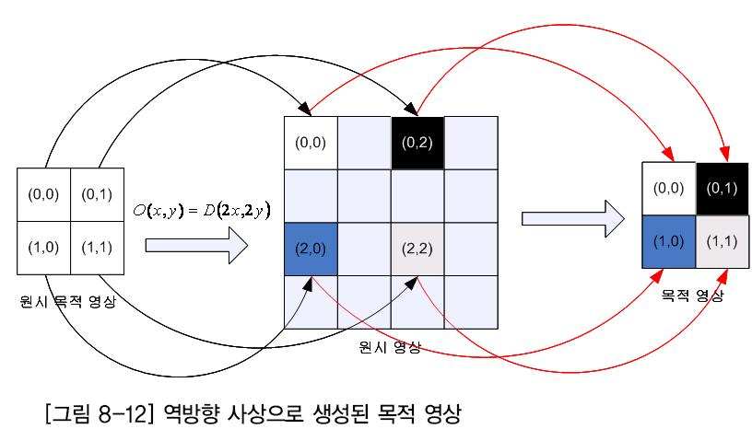
1. 전방향 & 역방향 사상
전방향 & 역방향 사상 비교
역함수로 원시 영상의 좌표 값을 미리 계산하여 목적 영상에서 화소 위치를 찾기 때문에, 전방향 사상에서 발생했던 홀 문제가 발생X

Slide 8
2. 영상 보간법
보간법
주변 화소를 분석하여 화소들 사이에 있는 주소값을 구하여 새로운 화소를 생성
영상의 확대 & 축소(= Scaling)
Sub sampling
Down sampling의 문제점으로 영상의 상세한 세부 항목을 읽어 버릴 수 있음
Down sampling 전에, 영상을 전반적으로 흐리게 하여 영상의 고주파 부분을 일부 제거(LPF) → Blurring으로 해결!

Slide 9
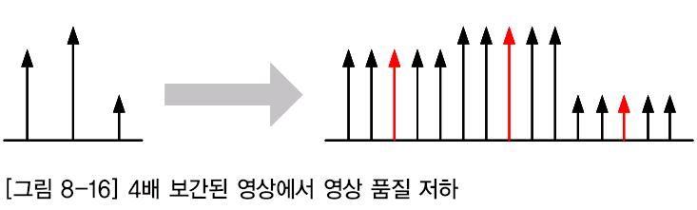
2. 영상 보간법
이웃 화소 보간법
출력 화소로 생성된 주소에 가장 가까운 원시 화소를 출력 화소로 할당
분수 주소는 가장 가까운 유효한 주소로 반올림

Slide 10
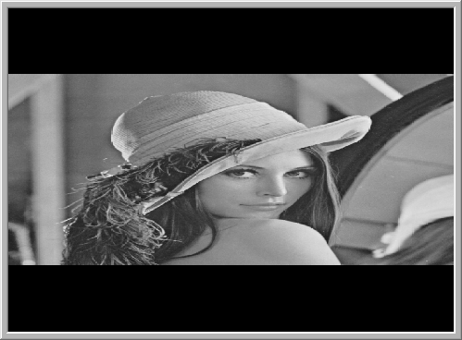
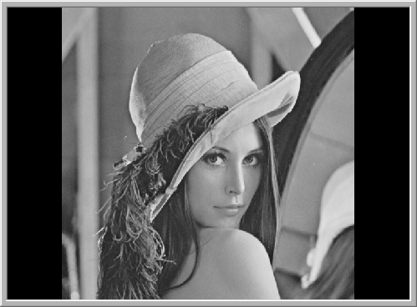
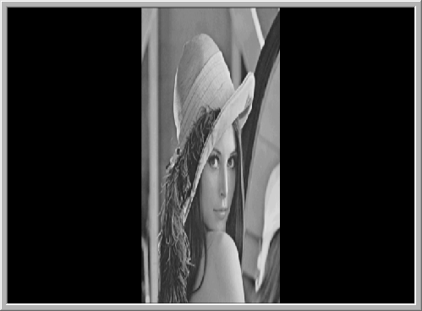
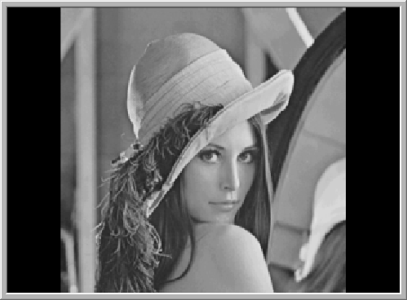
2. 영상 보간법
이웃 화소 보간법 결과 사진
원본 : Lena, 본인 사진( x 2.32 / x 0.47 )
X 2.32 (1187x512)
X 2.32 (1187x1187)
X 0.47 (240x512)
X 0.47 (240x240)

Slide 11
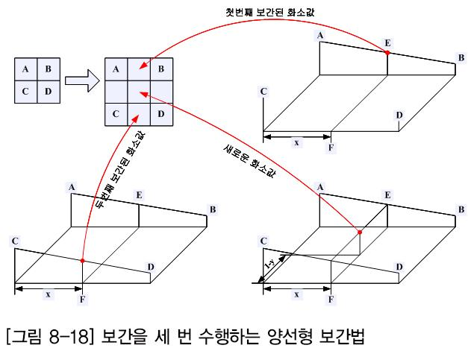
2. 영상 보간법
양선형 보간법
새롭게 생성된 화소는 네 개의 가장 가까운 화소들에 가중치를 곱한 값들의 합
각각의 가중치는 존재하는 화소로부터 거리에 반비례

Slide 12
2. 영상 보간법
양선형 보간법 결과 사진
원본 : Lena, 본인 사진( x 2.32 / x 0.47 )
X 2.32 (1187x512)
X 2.32 (1187x1187)
X 0.47 (240x512)
X 0.47 (240x240)

Slide 13
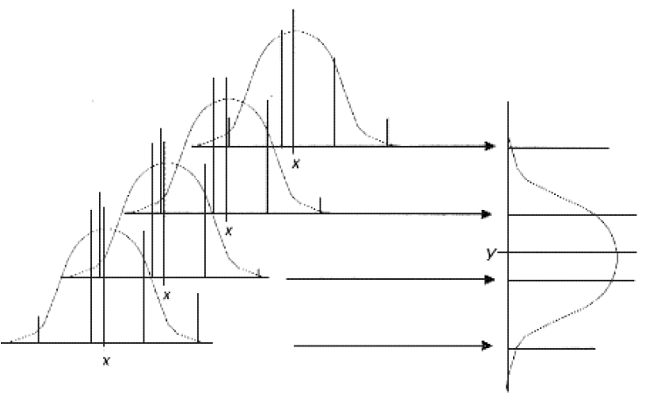
2. 영상 보간법
고등 차수 보간법
3차 회선 보간법 & B-Spline 보간법
출력 화소를 위해 16개의 가장 가까운 화소들을 요구

Slide 14
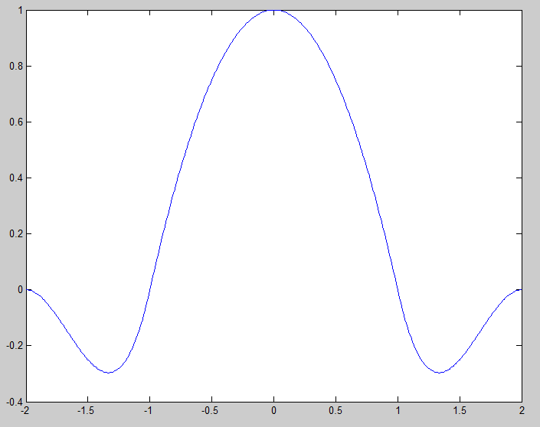
2. 영상 보간법
고등 차수 보간법
보간 계수 유도 및 새로운 화소 생성 예시
New pixel = W0xP0 + W1xP1 + W2xP2 + W3xP3

Slide 15
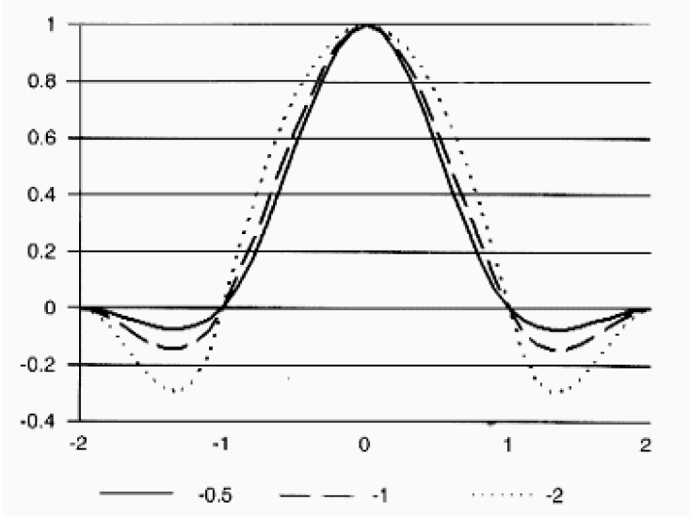
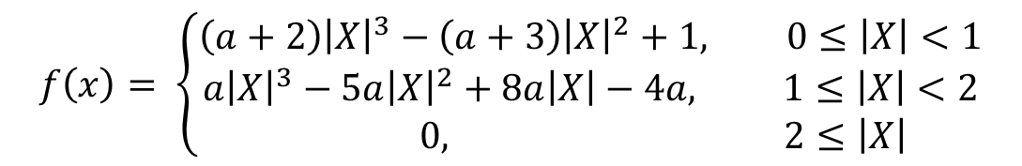
2. 영상 보간법
3차 회선 보간법
보간 필터의 계수 유도 방정식(a = -0.5로 고정)
보간 필터의 커널 마스크
$$f\left(x\right)= \left\{\begin{aligned}\left(a+2\right){\left|X\right|}^{3}−\left(a+3\right){\left|X\right|}^{2}+1, 0≤\left|X\right|<1 \\ a{\left|X\right|}^{3}−5a{\left|X\right|}^{2}+8a\left|X\right|−4a, 1≤\left|X\right|<2 \\ 0, 2≤\left|X\right|\end{aligned}\right.$$

Slide 16
2. 영상 보간법
3차 회선 보간법 결과 사진
원본 : Lena, 본인 사진( x 2.32 / x 0.47 )
X 2.32 (1187x512)
X 2.32 (1187x1187)
X 0.47 (240x512)
X 0.47 (240x240)

Slide 17
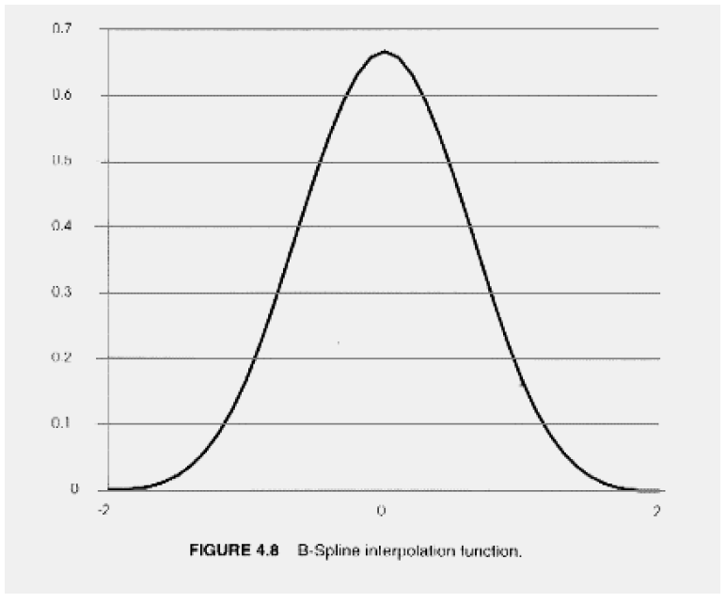
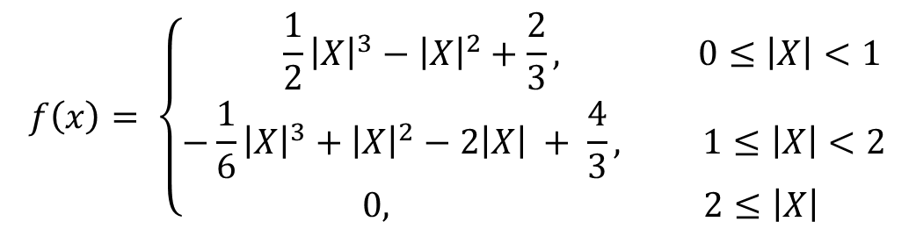
2. 영상 보간법
B-Spline 보간법
보간 필터의 계수 유도 방정식
보간 필터의 커널 마스크
$$f\left(x\right)= \left\{\begin{aligned} \frac{1}{2}{\left|X\right|}^{3}−{\left|X\right|}^{2}+\frac{2}{3}, 0≤\left|X\right|<1 \\ −\frac{1}{6}{\left|X\right|}^{3}+{\left|X\right|}^{2}−2\left|X\right| + \frac{4}{3}, 1≤\left|X\right|<2 \\ 0, 2≤\left|X\right|\end{aligned}\right.$$

Slide 18
2. 영상 보간법
B-Spline 보간법 결과 사진
원본 : Lena, 본인 사진( x 2.32 / x 0.47 )
X 2.32 (1187x512)
X 2.32 (1187x1187)
X 0.47 (240x512)
X 0.47 (240x240)

Slide 19
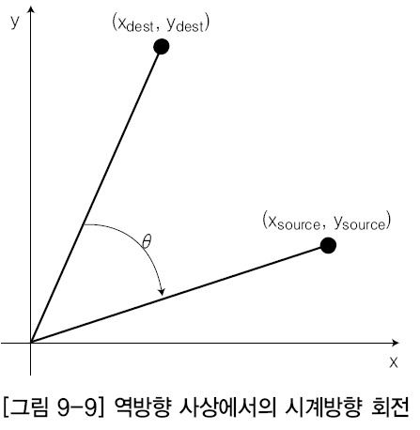
3. 영상의 회전
회전
영상을 임의의 방향으로 특정한 각도θ만큼 회전시키는 것
역방향 사상을 이용한 회전
$$\left[\begin{matrix}X_{source} \\ Y_{source}\end{matrix}\right]= \left[\begin{matrix}\cos{θ} & \sin{θ} \\ −\sin{θ} & \cos{θ}\end{matrix}\right]\left[\begin{matrix}X_{dest}−C_{X} \\ Y_{dest}−C_{Y}\end{matrix}\right]+\left[\begin{matrix}C_{X} \\ C_{Y}\end{matrix}\right], \left(C_{X},C_{Y}\right)는 중심점$$

Slide 20
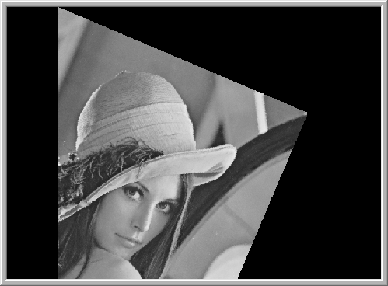



3. 영상의 회전
영상 회전 결과 사진
원본 : Lena, 본인 사진( (0, 0) 기준 23도 회전 )
이웃 화소 보간법 회전
양선형 보간법 회전
3차 회선 보간법 회전
B-Spline 보간법 회전

Slide 21
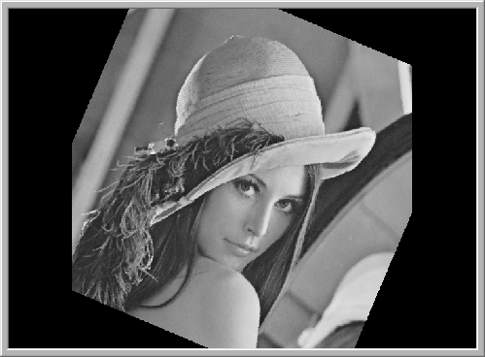



3. 영상의 회전
영상 회전 결과 사진
원본 : Lena, 본인 사진( 중심점 기준 23도 회전 )
이웃 화소 보간법 회전
양선형 보간법 회전
3차 회선 보간법 회전
B-Spline 보간법 회전

Slide 22
끝-!
수고하셨습니다.

